Slide 1
Presentación
yomero

Slide 2
Yo soy
Yo soy Nicolás Dominick y voy en la especialidad de programación, en el aula 19.

Slide 3
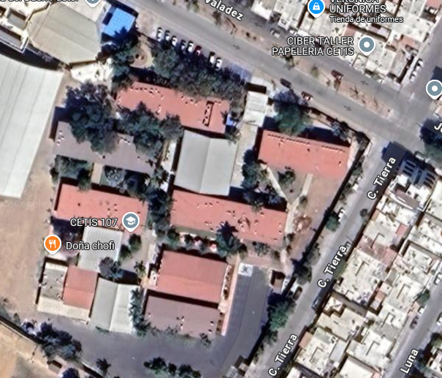
Aquí estudio

Slide 4
Gustos
Me gusta programar con rochin (Dios rochin)

Slide 5
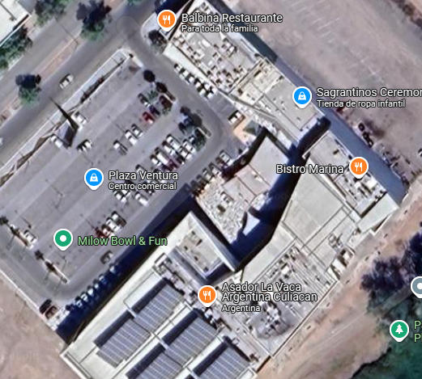
Pasatiempos
Me gusta venir aquí con amigos

Slide 6
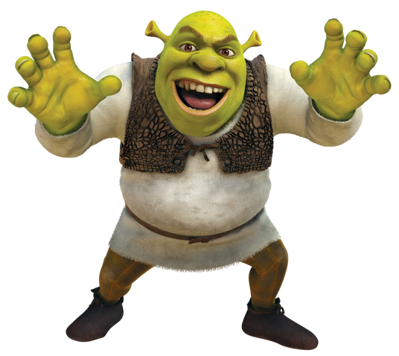
Shrek
Shrek es una película de comedia estadounidense de animación por computadora estrenada en 2001 basada en el libro homónimo de William Steig de 1990. Es la primera entrega de la franquicia Shrek. Andrew Adamson y Vicky Jenson en su debut como directores de largometrajes, dirigieron la película a partir de un guion escrito por Joe Stillman, Roger S. H. Schulman y el equipo de guionistas formado por Ted Elliott y Terry Rossio. Está protagonizada por las voces de Mike Myers, Eddie Murphy, Cameron Diaz y John Lithgow. En la película, el ogro Shrek (Myers) encuentra su hogar en el pantano invadido por criaturas de cuentos de hadas desterradas por Lord Farquaad (Lithgow). Con la ayuda de un burro parlante (Murphy), Shrek acepta rescatar a la princesa Fiona (Diaz) para poder recuperar su pantano.
Tras adquirir los derechos del libro de Steig en 1991, Steven Spielberg intentó producir una adaptación cinematográfica de animación tradicional, pero John H. Williams le convenció para que llevara el proyecto a la recién fundada DreamWorks. Jeffrey Katzenberg, junto con Williams y Aron Warner, empezaron a desarrollar Shrek, inmediatamente después de que el estudio comprara los derechos a Spielberg. Chris Farley resultó elegido para poner voz al personaje principal y grabó la mayor parte de los diálogos, pero murió antes de terminar su trabajo en la película; se contrató a Myers para sustituirle y le dio a Shrek su icónico acento escocés. En un principio, la película iba a crearse mediante captura de movimiento, pero tras los pobres resultados de las pruebas, el estudio contrató a Pacific Data Images para completar la animación final por ordenador. Shrek parodia otras adaptaciones de cuentos de hadas, principalmente películas animadas de Disney.6​

Slide 7
Shrek

Slide 8
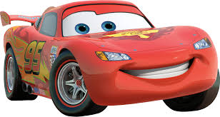
Y YA, gracias

